Slide 1
Wheels Packaging

Slide 2
Packaging
Metodo di distribuzione del codice
Formato .whl rappresenta lo standard per la distribuzione dei pacchetti python
Successore di Egg e sdist

Slide 3
Wheel
Archivio binario che contiene tutto il necessario per l’installazione di un package Python
Velocità di installazione: Contiene codice compilato
Meccanismo di compatibilità con SO e versioni di Python diverse
Isolation
Gestione delle dipendenze

Slide 4
Wheel
Archivio binario che contiene tutto il necessario per l’installazione di un package Python
Velocità di installazione: Contiene codice compilato
Meccanismo di compatibilità con SO e versioni di Python diverse
Isolation
Gestione delle dipendenze

Slide 5
Wheel
Archivio binario che contiene tutto il necessario per l’installazione di un package Python
Velocità di installazione: pip produce codice compilato
Meccanismo di compatibilità con SO e versioni di Python diverse
Isolation
Gestione delle dipendenze

Slide 6
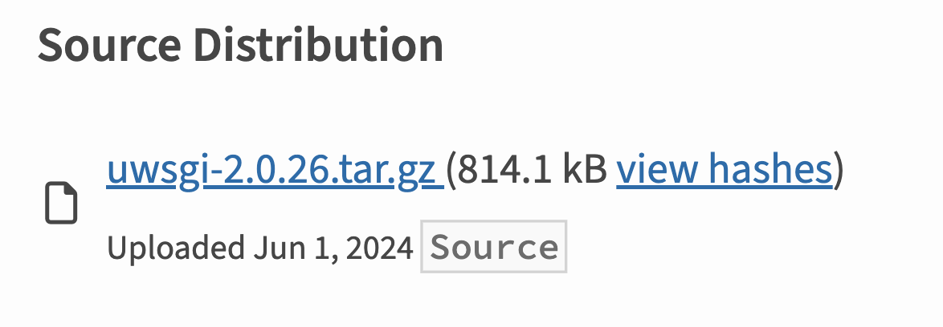
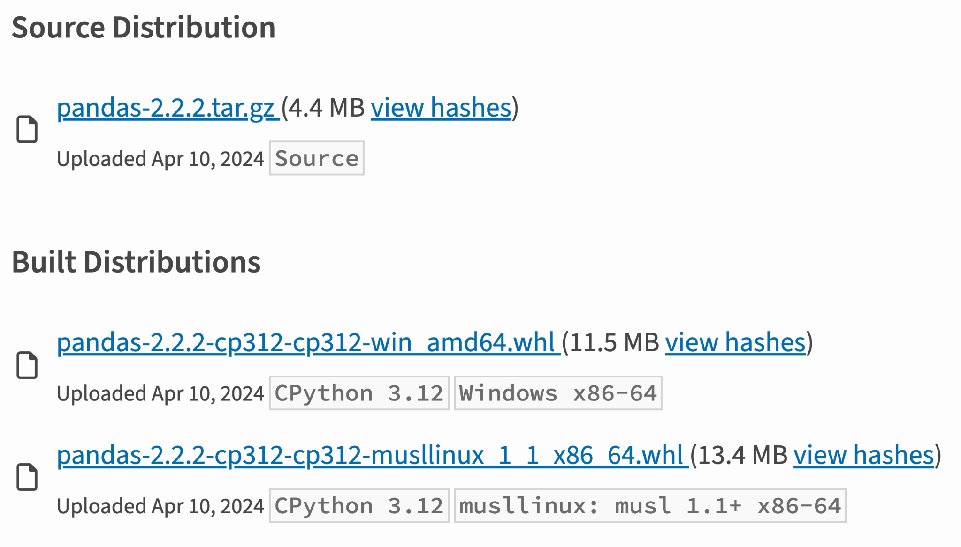
Wheels vs sdist
pip install uwsgi
vs.
pip install pandas

Slide 7
Struttura di un Wheel
È un file .zip con:
file del package (sorgenti e binari)
Metadati
Altri file necessari all’esecuzione del package
Nomenclatura
{dist}-{version}(-{build})?-{python}-{abi}-{platform}.whl
cryptography-2.9.2-cp35-abi3-macosx_10_9_x86_64.whl

Slide 8
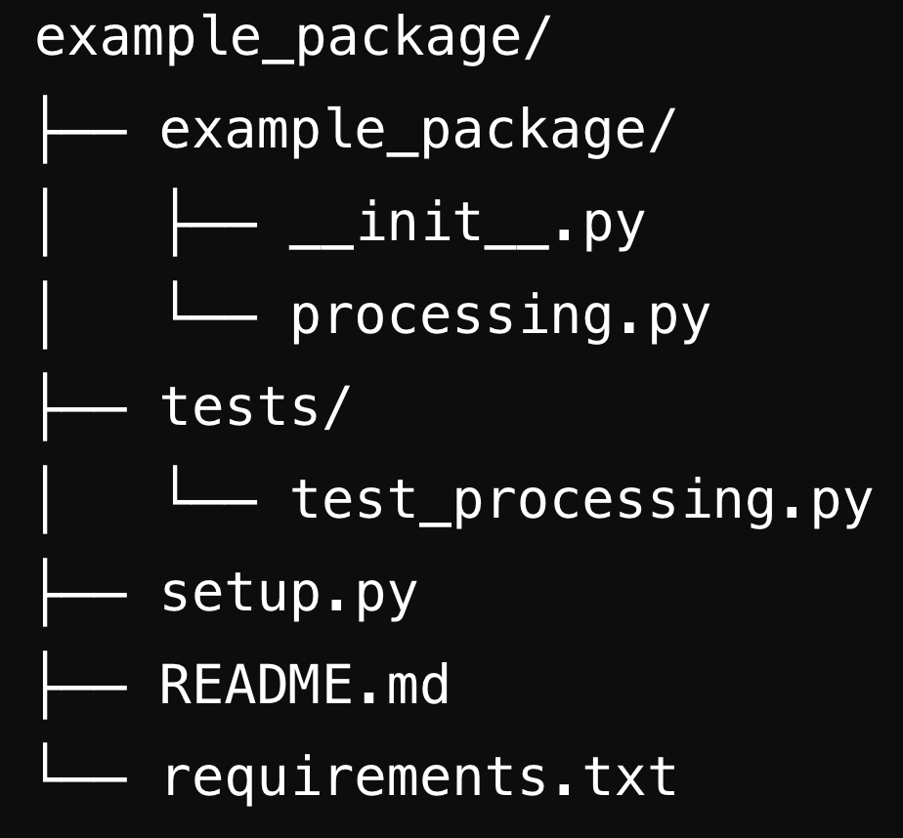
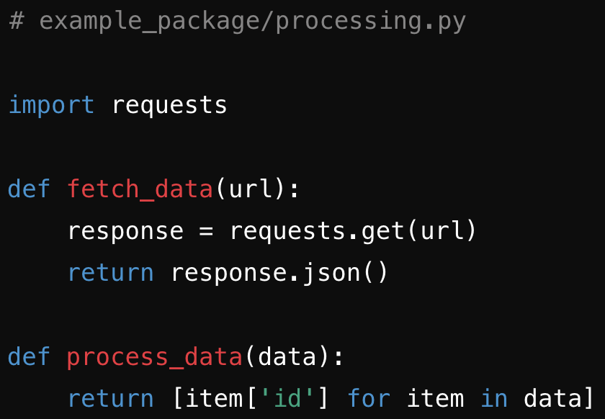
Costruire un Wheel
Supponiamo di voler creare e distribuire una libreria Python chiamata example_package che utilizza la libreria requests
Struttura di progetto:

Slide 9
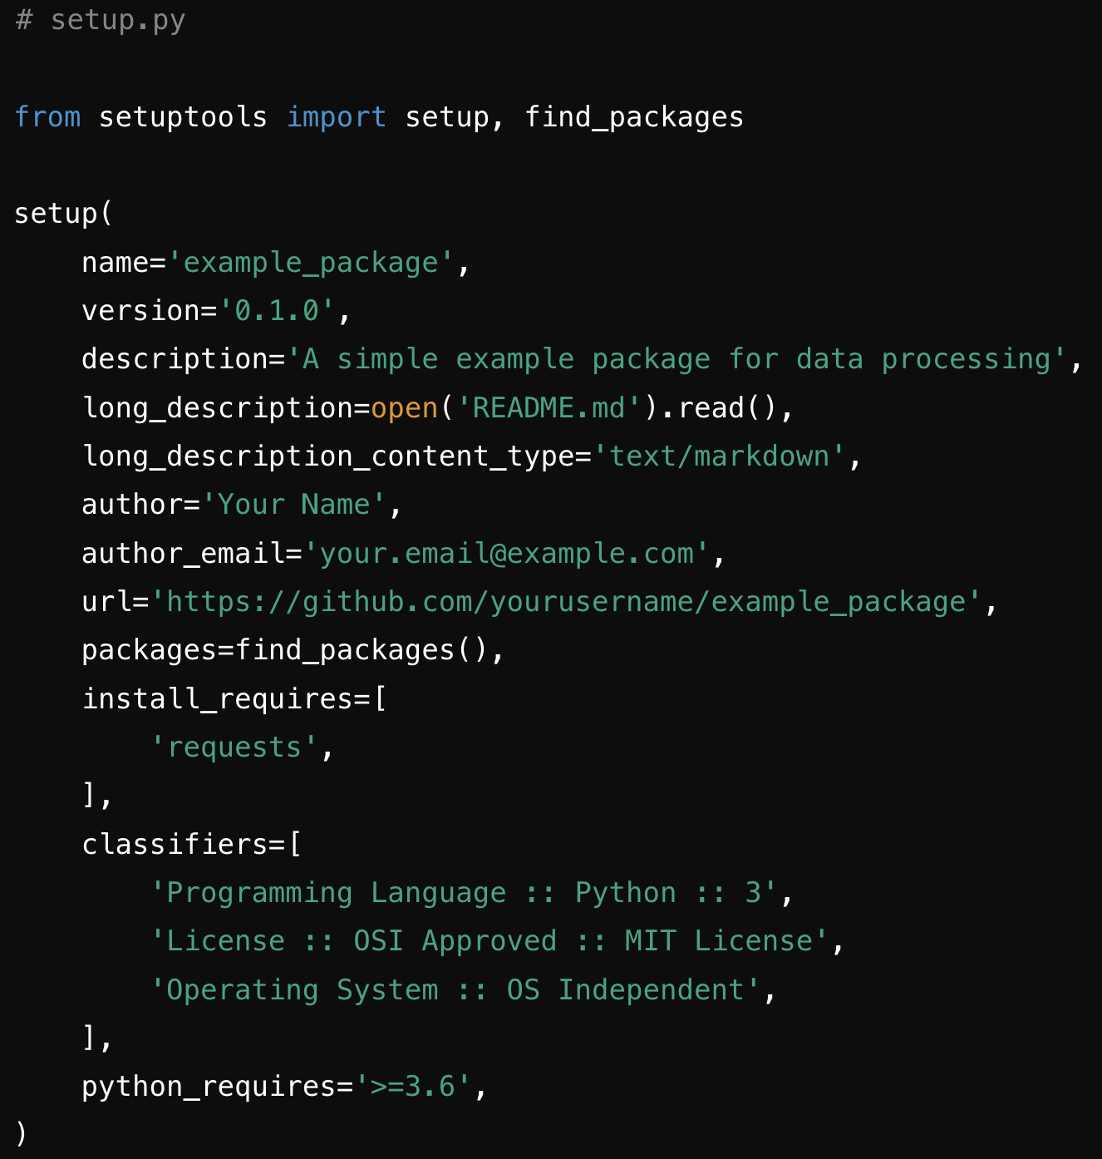
setup.py

Slide 10
Creazione del Wheel
# Installazione del package wheel
pip install wheel twine
# Creazione del .whl nella cartella /dist
python setup.py bdist_wheel
# Distribuzione su PyPI del package con twine
twine upload --repository-url https://test.pypi.org/legacy/ dist/*
twine upload dist/*

Slide 11
Utilizzo del Wheel
pip install example_package
…
from example_package.processing import fetch_data, process_data
url = 'https://api.example.com/data'
data = fetch_data(url)
processed_data = process_data(data)
print(processed_data)

